Slide 1




Thứ… ngày… tháng … năm …
ĐI BỘ AN TOÀN (Tiết 2)
EM HAM HỌC HỎI

Slide 2




Slide 3
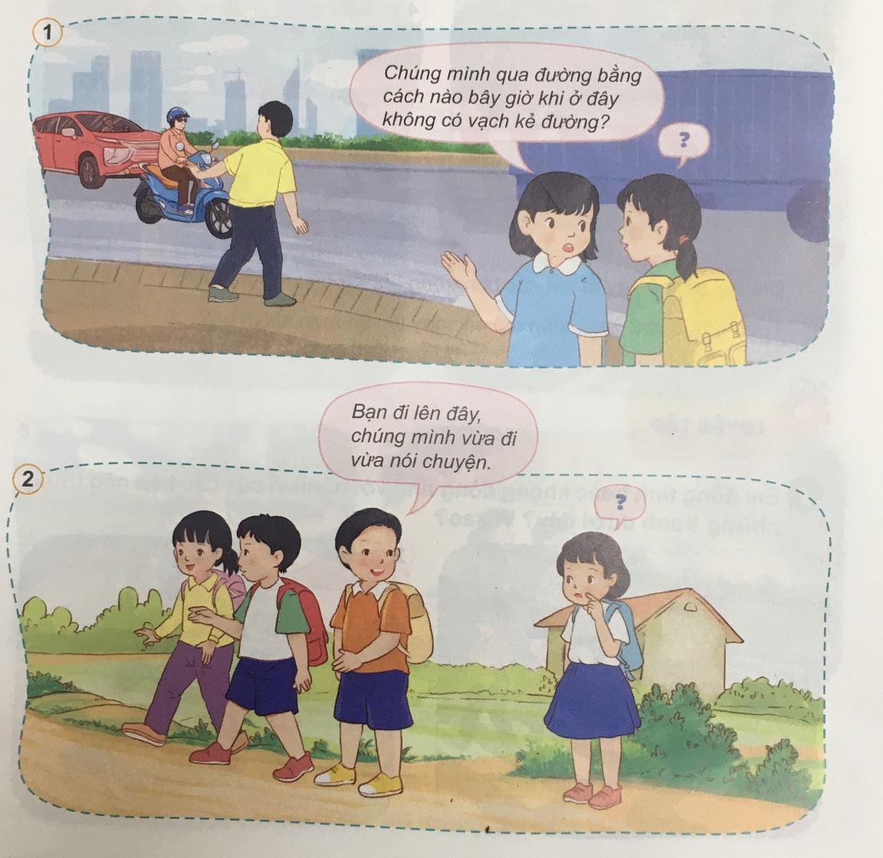
2
Em sẽ làm gì trong các tình huống dưới đây:
Em sẽ làm gì trong các tình huống dưới đây:
Khi cần qua đường ở nơi không có vạch kẻ đường, em và bạn cần quan sát cẩn thận khi chắc chắn không có xe nào đang đến gần mới đi qua đường.

Slide 4
2
Em sẽ làm gì trong các tình huống dưới đây:
Em sẽ làm gì trong các tình huống dưới đây:
Khi đi bộ trên đường không có vỉa hè, em và bạn cần đi sát lề đường bên phải, tập trung quan sát; không dàn hang ngang.

Slide 5




Slide 6
Em thường đi bộ trong trường hợp nào? Hãy chia sẻ quy tắc an toàn mà em đã thực hiện khi đi bộ?

Slide 7
Vẽ hoặc sưu tầm tranh để tuyên truyền với bạn bè, người thân về các quy tắc đi bộ an toàn.

Slide 8



